Slide 1
Sınıf Ortamında
Travma Temelli
Sosyal ve Duygusal Öğrenme (SDÖ)
Bu sunu Transforming Education’dan izin alınarak Türkçeye çevrilmiştir. Farklı kaynaklardan beslenerek içerik farklılaştırılmış ve genişletilmiştir. @https://transformingeducation.org/resources/trauma-informed-sel-toolkit/ websitesitesinden alınmıştır. Bu çalışma, Creative Commons Attribution-NonCommercial-ShareAlike 4.0 Uluslararası Lisansı altında lisanslanmıştır.

Slide 2
Sunuma başlamadan önce
Bu atölyenin amacı, çocukluk çağı olumsuzluk yaşantılar (ÇOY) ve travma yaşamış öğrencilere yönelik sosyal ve duygusal öğrenme (SDÖ) temelli sınıf içi olumlu deneyimler sunmanızı sağlayacak bilgi ve deneyimleri sizlerle paylaşmaktır.

Slide 3
Öncelikle ÇOY ve travma hakkında şunları göz önünde bulundurun:
Bir öğrencinizin travmatik bir olay sonucunda güvenli olmayan bir durumda olduğundan şüpheleniyorsanız, öğrencinizin güvenliğini sağlamak için okul politikalarınızı ve ilgili yönetmelikleri inceleyerek gerekli önlemlerin alınmasını sağlayın.
Travma, ÇOY, stres gibi bazı kavramların tanımlarına sahip olmamız, durum tespiti ve buna bağlı yapılması gerekenler için bize ipucu verir.
Her birimizin kendi geçmişinde olumsuzluklar ve travmalar olabilir. Bu sununun sonunda psikolojik öz-bakım stratejileri yer almaktadır. İhtiyaç duyduğunuzda bu stratejileri kullanmaya özen gösterin.

Slide 4
Travma temelli SDÖ, ÇOY ve travma yaşamış öğrencilerin desteklendiğini hissettikleri güvenli ve güvenilir bir ortam yaratmayı amaçlayan, çocuk ve gençlerin sosyal ve duygusal gelişimini desteklemeye yönelik bir yaklaşımdır. Öğrenciler güçlü yanlarını ve kimliklerini keşfetmeye teşvik edilir; failliklerini deneyimler, öğrenme topluluklarında yetişkinler ve akranları ile anlamlı, olumlu ilişkiler geliştirebilir ve ihtiyaç duydukları ruh sağlığı desteğine erişebilirler.
Travma temelli SDÖ uygulamalarını kullanan eğitimciler, öğrencilerinin güçlü yanlarını, değerlerini ve katkılarını takdir eder ve her çocuğun kendi potansiyeline ulaşma becerisini desteklemek amacıyla sınıfta olumlu deneyimler sunmak için fırsatlar yaratır. Eğitimciler ayrıca kendi sosyal ve duygusal becerilerini geliştirmek ve bunları modellemek için çalışırlar; kendilerinin öğrencileri için destekleyici yetişkinler olmalarını sağlayacak öz bakım pratiklerini uygular ve ihtiyaç duydukça ruh sağlıkları için etkin şekilde destek alırlar.
Travma temelli
SDÖ nedir?

Slide 5
GÜNDEM
İyimser bir Hikaye
ÇOY ve Travmaları Anlama
Travma Temelli SDÖ'yü Teşvik Etme
Eğitimcinin Öz-bakımı
Kapanış için Düşünceler

Slide 6
BİLGİNİZİ ARTIRIN
ÇOY ve travma nedir ve bunların SDÖ ve davranışlar üzerindeki etkileri nelerdir?
HEDEFLER
FIRSATLARI GÖRÜN
Sınıfta sunulan olumlu deneyimler, olumsuz tecrübeler yaşamış öğrencileri nasıl destekleyebilir?
YENİ UYGULAMALAR ÖĞRENİN
Öğrencilerimi desteklemek için sınıfıma hangi travma temelli uygulamaları entegre edebilirim? Bunu yaparken kendime nasıl iyi bakabilirim?

Slide 7
GÜNDEM
İyimser bir Hikaye
ÇOY ve Travmaları Anlama
Travma Temelli SDÖ'yü Teşvik Etme
Eğitimcinin Öz-bakımı
Kapanış için Düşünceler

Slide 8
Holt ve Jordan, Ohio Eyaleti Eğitim Birimi

Slide 9
İyimser bir hikaye: Çocuklar için olumlu deneyimlerin gücü
Video Türkçe altyazı için çalışmalarımız devam ediyor.
https://www.youtube.com/watch?v=xYBUY1kZpf8&t=2s

Slide 10
DÜŞÜN. EŞLEŞ. PAYLAŞ.
Gelişim ve öğrenme bilimlerinin ÇOY ya da travma yaşamış çocuklar hakkında anlattığı iyimser hikaye nedir?
Bu bilgi, çocukların tam potansiyellerine ulaşmalarına yardımcı olmak için var olan fırsatlar hakkında bize ne söylüyor?

Slide 11
GÜNDEM
İyimser bir Hikaye
ÇOY ve Travmaları Anlama
Travma Temelli SDÖ'yü Teşvik Etme
Eğitimcinin Öz-bakımı
Kapanış için Düşünceler

Slide 12
Önemli Terimlerin Genel Özeti
ÇOY
Toksik Stres*
Travma*
Çocukluk Çağı Olumsuz Yaşantıları: Çocukların (0-17 yaş) yaşadığı veya tanık olduğu potansiyel olarak travmatik olaylar
Zaman içinde tekrar eden ve kronik olarak sık sık maruz kalınan ÇOY: koruyucu etmenlerin desteği olmadığı için vücudun stres tepkisini sürdürmesine yol açması
Gerçek, algılanan ve işlevselliği engelleyen olumsuz bir olayın veya bir dizi olayın fiziksel ve ruhsal esenliği engelleyecek şekilde deneyimlenmesi
* Yıldızlı maddeler bir sonraki slaytta açıklanmaktadır.
Kaynak: Jennings, 2018; Dym Bartlett ve Steber, 2019

Slide 13
Genel Özet: ÇOY, Travma ve Toksik Stres
*Bireylerin farklı olaylara farklı şekilde tepki vermelerine dikkat etmek oldukça önemlidir. Bu, bireylerin toksik stres veya travma deneyimini belirleyen şey olaya karşı algıları, psikolojik ve fizyolojik tepkileridir.
Kaynak: Jennings, 2018; Dym Bartlett ve Steber, 2019

Slide 14
TANIMLAR
Çocukluk Çağı Olumsuz Yaşantıları (ÇOY)
Çocuklukta yaşanan veya tanık olunan potansiyel olarak travmatik olaylar; çocuklukta yaşanan aşırı olumsuzluklar
İstismar, ihmal veya şiddet deneyimlerini ve bir çocuğun çevresine karşı hissettiği güvenlik, istikrar ve bağlanma duygularını zayıflatabilecek yönlerini içerir.
ÇOY & TRAVMAYI ANLAMAK
Kaynak: CDC, 2019.

Slide 15
TANIMLAR
Toksik stres
Şiddetli, kronik ve uzun süreli stres etmenlerine veya ÇOY'a genellikle ilgili bir yetişkinin veya diğer koruyucu etmenlerin desteği olmadan aşırı maruz kalma
Toksik stres (aşırı yoksulluk, aile içi madde bağımlılığı ve toplum şiddeti gibi durumlar) vücutta ve beyinde uzun süreli aşınma ve yıpranmaya yol açabilir ve olumsuz olaylara karşı travmatik bir tepki verme olasılığını artırabilir.
ÇOY & TRAVMAYI ANLAMAK
Kaynak: Jennings, 2018; Center on Developing Child, 2019.

Slide 16
TANIMLAR
Travma
Kişinin başa çıkma yeteneğinin önemli ölçüde zayıfladığı bir veya daha fazla aşırı derecede stresli olumsuz olay (veya ÇOY) deneyimleme
Doğrudan tanık olunan ya da yaşanan olaya kişinin endişe, kaygı, korku ve/veya çaresizlik algısı geliştirmesi nedeniyle psikolojik ve/veya fizyolojik tepkiler vermesi
ÇOY & TRAVMAYI ANLAMAK
Kaynak: NCTSN, 2008; SAMHSA-NRSA, t.y.

Slide 17
Olumsuzlukların çeşitleri
İstismar
İhmal
Fiziksel
Fiziksel
Duygusal
Duygusal
Cinsel
Kaynak: Felitti ve diğ., 1998; Finkelhor ve diğ., 2013; CDC, 2019; Simmons, 2019; SAMHSA, 2015.

Slide 18
Olumsuzlukların çeşitleri
Ev içi Stres Etkenleri
Sevilen birinin ani, beklenmedik ve/veya şiddete maruz kalarak ölümü
Aşırı Yoksulluk
Psikolojik Rahatsızlık
Bakımverenden zorla koparılma/ayrılma
Bakımveren kişiden şiddet görme
Boşanma
Hapse atılmış akraba
Uyuşturucu madde kullanımı
Ordu mensubu olan aile üyesi ile ilgili stres etmenleri (görevlendirme, ebeveyn kaybı veya yaralanma)
Kaynak: Felitti ve diğ., 1998; Finkelhor ve diğ., 2013; CDC, 2019; Simmons, 2019; SAMHSA, 2015.

Slide 19
Olumsuzlukların çeşitleri
Toplumsal ve Kamusal Deneyimler
Fiziksel Güvenliği Tehdit eden diğer Etmenler
Yaygın toplum şiddeti
Doğal afetler
Irk ve yabancı düşmanlığı nefret ve önyargı
Ağır kazalar
Zorbalık ve akran reddi
Yaşam tehlikesi olan hastalık
Terör
Savaş
Kaynak: Felitti ve diğ., 1998; Finkelhor ve diğ., 2013; CDC, 2019; Simmons, 2019; SAMHSA, 2015.

Slide 20
ÇOY’un Çocuklar Üzerine Olası Etkileri
Öğrenme
Davranış
İlişkiler
Dikkat eksikliği, sınıftaki görevleri yerine getirmede, yönergeleri takip etmede güçlük yaşanması
Güvende hissetme ve başkalarına güvenmede güçlük
Dil gelişimi ve iletişim becerilerinde gecikme,
Yeni bilgiler edinme ve hatırlama konusunda karışıklık yaşama
Yetişkinlerle ve sınıf arkadaşlarıyla güvenli ilişkiler kurmada zorluk
Sosyal işaretleri anlama ve kullanmada güçlük
Yaratıcı oyun kuramama, oyuna dahil olmama
Duygularını tanımlama ve onlar üzerine konuşmaktan çekinme
İlişki başlatmada ve sağlıklı ilişkiler geliştirmede zorluklar
Davranış düzenlemede sorun, saldırgan ve dürtüsel davranmada artma
Kaynak: TLPI (t.y.)

Slide 21
Önemli Noktalar
ÇOY veya travmaya maruz kalan çocuğun kesin bir suretle travmatik tepkiler vereceği veya ileriye yönelik olumsuz sonuçlara sahip olacağı söylenemez.
Çocuklara sunulan olumlu deneyimler ve olumlu ilişkiler çocuklarda travmanın yarattığı olumsuz etkileri azaltabilecek koruyucu etmenler olarak onlara yardımcı olabilir.
ÇOY & TRAVMAYI ANLAMAK
Kaynak: CDC, 2019

Slide 22
DÜŞÜNELİM...
Travma ve ÇOY ile ilgili daha fazla
bilgi sahibi olduktan sonra edindiğiniz izlenim nedir ?
Bir öğrencinin travmatik bir olay yaşadığından şüpheleniyorsanız, öğrencinizin ek desteğe ihtiyacı olup olmadığına karar vermek için hangi yollarla daha fazla bilgi edinebilirsiniz?
Bu konuda okulunuzda, bölgenizde veya çevrenizde yardım için kime ulaşabilirsiniz?

Slide 23
Çıkarımlar
Maalesef ki çocuklar tek veya çoklu ÇOY ve travmalara maruz kalıyorlar.
Olumlu ilişkiler ve deneyimler, ÇOY ve travmanın yarattığı etkilere karşı bir tampon görevi görebilmekte.
Hangi öğrencilerin olumsuzluklardan ne şekilde etkilendiğini her zaman bilemediğimiz için, eğitimde travma temelli yaklaşımlara dayalı uygulamalara yer vermek etkili olabilir.
ÇOY & TRAVMAYI ANLAMAK

Slide 24
GÜNDEM
İyimser bir Hikaye
ÇOY ve Travmaları Anlama
Travma temelli SDÖ’yü teşvik etmek
Eğitimci Öz-bakımı
Kapanış için Düşünceler

Slide 25
Her an önemlidir. Bir çocukla kurulan her etkileşimin o çocukta yarattığı bir etki vardır. ÇOY’un oluşmasında sosyal ve kültürel etmenleri ve müdahale ve önleme yöntemlerini çalışmaya devam etsek de, beklenmedik durumlarla karşı karşıyayız. Bu nedenle, olumlu olanı proaktif bir şekilde teşvik etmeye odaklanmalıyız. Özellikle, "her kapıyı zorlamak" yaklaşımını benimsemeye ihtiyaç var. Böylece bir çocuk nereye giderse gitsin (okula, hastaneye...) çocuğu gören, ihtiyaçlarına karşılık veren ve tüm çocukların bakım ve rehberlik ihtiyaçlarını karşılayan sıcak bir yetişkinle karşılaşacaktır.
“
”
Christina Bethell
Olumlu Çocukluk Çağı Yaşantıları Araştırmacısı

Slide 26
CDC’nin Travma Temelli Yaklaşım için Gösterdiği 6 Yol Gösterici İlke
“Travma temelli yaklaşımı benimsemek yalnızca problem tespiti ve teşhisi ile gerçekleştirilemez. Bu yaklaşım daimî dikkat, bakım farkındalığı, hassasiyet ve kurumsal seviyede bir kültürel değişim gerektirir. Devamlı değerlendirmeler, kalite iyileştirme ve geliştirmelerin yanı sıra topluluk paydaşlarıyla etkileşim bu yaklaşımın yerleştirilmesine yardımcı olacaktır.”
- Center for Disease Control and Prevention (Hastalık Kontrol ve Önleme Merkezi
Kaynak: Center for Disease Control and Prevention, 2018

Slide 27
CDC’nin Travma Temelli Yaklaşım için Gösterdiği 6 Yol Gösterici İlke
1. Güvenlik
- Sınıf ortamı fiziksel ve psikolojik olarak güvende hissettirir,
- Öğrenciler ve eğitimciler arasındaki iletişim güven duygusunu teşvik eder.
2. Güvenilirlik ve Şeffaflık:
- Sınıftaki değişikliklerle ilgili kararlar şeffaf bir şekilde alınır,
- Öğretmenler ile öğrenciler arasında ve akranlar arasındaki güveni oluşturmak ve sürdürmek en önemli önceliktir.
3. Akran Desteği/Dayanışması
- Akran desteği, karşılıklı yardım ve işbirliği, sınıfta güvenlik ve umut oluşturmak için temeldir,
-Okul ve sınıf üyelerinin kimlikleri ve hikayeleri tanınır/kabul görür ve kutlanır/anılır.
Kaynak: CDC, 2018; SAMHSA, 2014’ten uyarlama

Slide 28
CDC'nin Bilgilendirilmiş Travma Yaklaşımına 6 Yol Gösterici İlkesi
4. İşbirliği ve Karşılıklılık (öğretmenler ve öğrenciler arasında ve akranlar arası)
Anlamlı güç paylaşımı ve karar alma süreçleri işletilir.
5. Güçlendirme
Öğrencilerin güçlü yönleri ve deneyimleri tanınır ve desteklenir,
Okul ve sınıf toplulukları, öğrencilerinin dayanıklılıklarına, güçlenmelerine ve iyi seçimler yapma becerilerine güvenir ve destekler.
6. Farklılıkları Kucaklama
Okul ve sınıf topluluğunun üyeleri, geçmişteki kültürel klişeleri ve önyargıları devam ettirmez, kültürel açıdan duyarlı öğretimi teşvik eder ve tüm öğrencilerin kimliklerini kabul eder, önemser.
Kaynak: CDC, 2018; SAMHSA, 2014’ten uyarlama

Slide 29
YANSITMA.
Travma temelli yaklaşım çerçevesinde düşünün.
Öğrencilerinizle ve sınıfınızda daha çok ihtiyacınız olan ilkeler hangileridir?
Bunları hayata geçiren uygulamalarınızdan örnekler verir misiniz?
Kaynak: CDC, 2018

Slide 30
Travma temelli SDÖ uygulamalar ile öğrencilerin yılmazlık becerisini desteklemek

Slide 31
SDÖ, çocukların yaşadıkları birçok durumda hayatta kalmalarına ve zorluklarla başa çıkmalarına yardımcı olur... Tüm çocuklar travma yaşamasa da, hepsi hayatlarının bir noktasında zorluklarla karşılaşacaklardır, bu nedenle herkes zorlukları yönetmek için öğrenme becerilerinden yararlanabilir. Çocukların kendilerini güvende ve desteklenmiş hissetme ihtiyaçlarını destekleyen travmaya duyarlı bir ortam (yetişkinlerin güçlü sosyal-duygusal yeterlilikleri ve öğrenciler için SDÖ destekleri ile birlikte) çocukların sağlıklı öğrenci davranışları geliştirmelerine, zorluklar ve talihsizlikler karşısında başarılı olma fırsatlarına sahip olmalarına yardımcı olur.
“
”
Kim Gulbrandson
Çocuk Komitesi

Slide 33
Öngörülebilir rutinler oluşturun.
Travma genellikle kaos, öngörülemezlik ve korku içerir. Travma yaşamış bir çocuk, işler değiştiğinde onu neyin beklediğinden emin olamayabilir. Bazı stratejiler ve destekler, travmatik olaylar yaşamış çocukların sınıftaki geçişlere biraz daha kolay uyum sağlayarak kendilerini güvende ve öğrenmeye hazır hissetmelerine yardımcı olabilir.
Denenebilecek stratejiler
Gün akışı ve içeriklerinden oluşan bir program oluşturun. Bunu tutarlı bir şekilde kullanarak ve gerektiğinde değişikliklerin zamanında duyurularını yaparak öngörülebilirlik sağlayın.
Sözlerinizi yerine getirin ve planların değişmesi gerektiği durumlarda açıklamalarınızda şeffaf ve net olun.
Gün içindeki herhangi bir değişikliğe esnek bir şekilde uyum sağlarken, kendi duygularınız ve tetikleyicileriniz hakkında farkındalık oluşturma alıştırması yapın ve kendi öz düzenleme becerilerinizi çocuklara modelleyin.

Slide 34
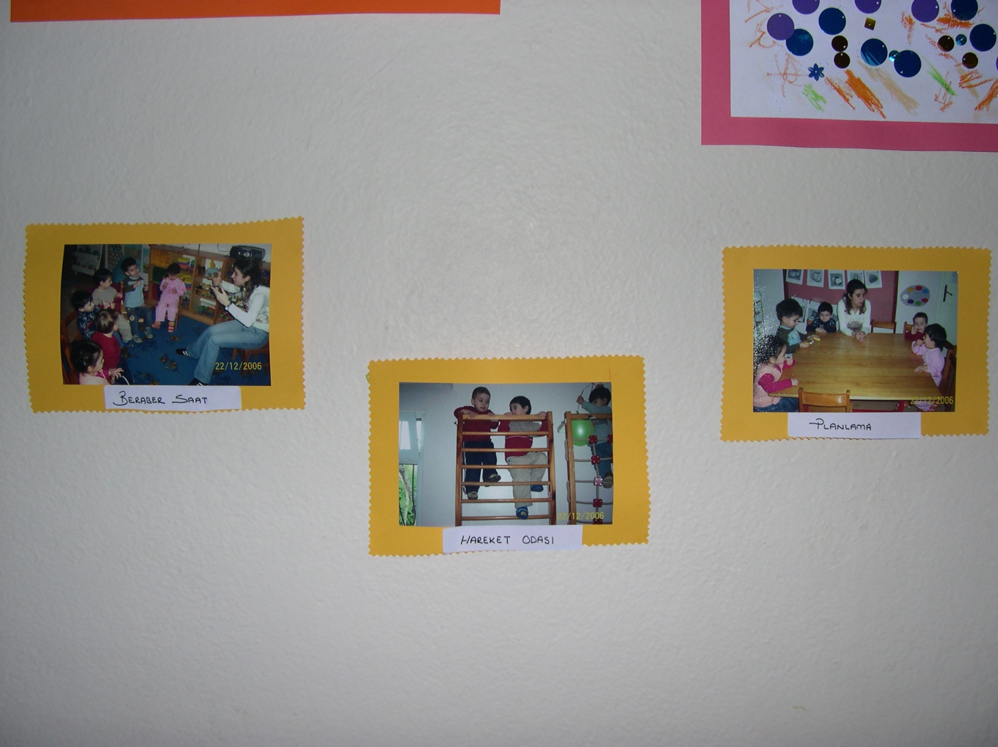

Slide 35
Güçlü ve destekleyici ilişkiler kurun.
Güçlü ilişkiler, travmatik olayların etkilerini hisseden çocukları destekleyebilen duyarlılık, öğrenme desteği ve koruma sağlayabilir. Olumlu çocukluk deneyimleri üzerine yapılan bir araştırma, ebeveyn olmayan iki yetişkinin çocuklara gösterdikleri gerçek ilginin, arkadaşlar tarafından desteklenme duygusunda olduğu gibi, olumsuz deneyimlerin etkilerini dengelemeye yardımcı olabileceğini gösterdi (Bethell ve diğ., 2019).
Denenebilecek stratejiler
Kapıda durup onları karşılayarak öğrencileri sınıfa girdikleri andan itibaren olumlu bir bağ kurmaya olanak tanıyın.
Arka arkaya on gün boyunca bir öğrenciyi tanımak için günde iki dakika ayırın. Sınıfınızdaki öğrencileri tanımak ve onlarla bağlantı kurmak için okuldaki diğer meslektaşlarınızı davet edin.
Sınıfta anlamlı, olumlu akran işbirliği için fırsatlar oluşturun.

Slide 36
EYLÜL

Slide 37
Öğrencilerin failliklerini güçlendirin
Öğrencilerin görüldüklerini, duyulduklarını ve güçlendiklerini hissetmelerine yardımcı olun. Hedeflerini ve öz yeterliklerini oluşturma çabalarını desteklemenin yollarını bulun, bu yolda onları destekleyin.
Travmatik olaylar, bir çocuğun bir durum üzerindeki kontrolünü ortadan kaldırabilir. Seçenekleri azalmış olabilir ve kendisini güçsüz hissedebilir. Öğrencilerin kapasitesine ve dayanıklılığına güvenin. Becerilerini sergiledikçe onları teşvik edin. Öğrencilerinizin ihtiyaçlarına duyarlı olun ve dünyalarını olumlu bir şekilde etkileme yeteneklerine olan inançlarını takdir edin.
Denenebilecek stratejiler
Öğrencilere kendi hedeflerini belirlemeleri ve takip etmeleri için onlara fırsatlar sunun.
Sınıftaki zorluklarla karşılaştıklarında problem çözmelerine yardımcı olmak için öğrencilerinizle işbirliği yapın. Örneğin, öğrencilerin yaklaşan projelere hazırlanmaları veya zorluklarla nasıl başa çıkacaklarını tahmin etmeleri için eğer-o zaman planları oluşturmalarına yardımcı olun.
Devam eden derslere ve etkinliklere uygun seçimler oluşturun.

Slide 38
Sınıfta odaklan
Eğer bazı çocuklar hareketlenirse o zaman onları bir süreliğine göz ardı edeceğim.
Biri seni kızdırdığında sakin kal
Eğer ellerim titremeye başlarsa o zaman
3 derin nefes alacağım.
Matematiğe çalış
Eğer saat 20:30 olduysa o zaman
30 dakika daha çalışacağım.

Slide 39
Öz yönetim becerilerini destekleyin.
Öğrencilerin duygusal öz düzenleme becerilerini geliştirmeleri ve uygulamaları için fırsatlar sağlayın. Kendi öz düzenleme becerilerinizi geliştirmek ve kullanmak için pratik yapmak da önemlidir! Bu becerileri aktif olarak geliştirmek, çocuk ve gençlerin olumsuzlukların etkileriyle başa çıkmasına, uyum sağlamasına ve etkilerini dengelemesine yardımcı olabilir.
Denenebilecek stratejiler
DuyguMetre'yi gün boyunca duygularını kontrol etmek için bir araç olarak kullanarak öğrencilerin duygusal farkındalık ve izleme becerilerini geliştirmelerine yardımcı olun.
Öğrencilerin (ve öğretmenlerin) kendi duygularını kabul etmeleri ve yönlendirmeleri için yardımcı araçlar olarak "topraklama" ve derin nefes almayı birleştirin.
Bunların ve diğer öz düzenleme stratejilerinin kullanımını gün boyunca kendiniz modelleyin.

Slide 40
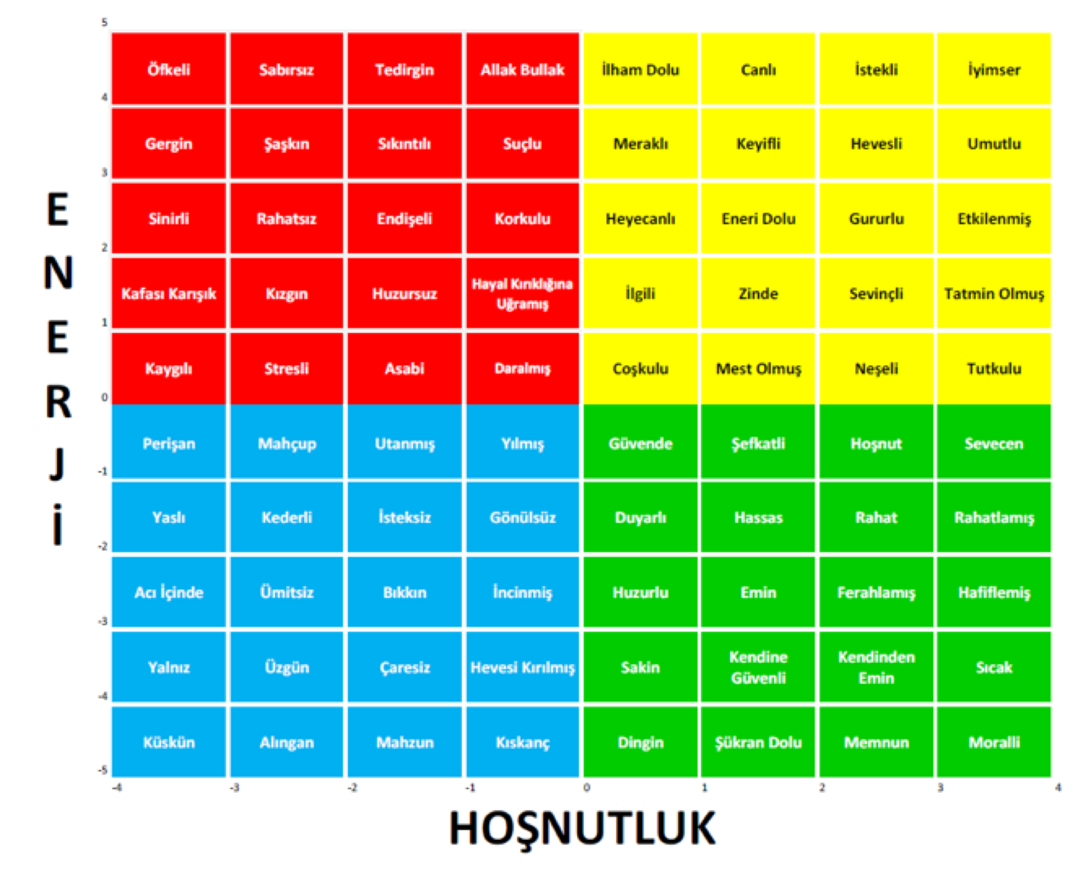
Kaynak: Marc Brackett Yale Unıversıty Center For Emotıonal Intellıgence

Slide 42
5-4-3-2-1 Tekniği
5 tane gördüğün, 4 tane dokunduğun, 3 tane duyduğun, 2 tane kokladığın, 1 tane tattığın
bir şey bul.

Slide 43
Bireysel ve toplumsal kimliklerini keşfedebilecekleri fırsatlar sunun.
Temsil ve sivil katılımı teşvik eden çeşitli etkinlikler aracılığıyla öğrencilerin kendi kimliklerini ve başkalarının bakış açılarını keşfetmelerine ve güçlendirmelerine yardımcı olun.
Öğrencilerin yerel topluluklarının geleneklerine katılımını destekleyin. Bunun, zorluk yaşayan insanlar için özellikle yararlı bir deneyim olduğu bilinmektedir.
Denenebilecek stratejiler
Öğrencilere öz-farkındalık oluşturmak için kimlik ve eşitlik üzerine düşünme fırsatları sağlayın.
Öğrencilerin kendileri için önemli olan konuları tartışmalarında, çeşitli ekip üyeleriyle ilişkiler kurmalarında, işbirliği yapmalarında ve yapıcı çatışma müzakerelerine katılmalarında onları destekleyerek ilişki becerilerini geliştirin.
Güncel konuları yerel topluluğa dayalı bir projeye dönüştürerek sosyal farkındalığı artırmaya çalışın.
Kaynak: Simmons (2019).

Slide 45
Sosyal Farkındalık
Kitaptaki karakterler kimler?
Bu karakterler ne yaşıyorlar?
Ne hissediyorlar?
Kendilerini nasıl görüyorlar?
Başkalarını nasıl görüyorlar?
Başkaları onları nasıl görüyor?
Bu karakterler toplumda nasıl bir yer edinmiş?
Ben olsaydım…

Slide 46
Çocuklar ve gençler travmatik olaylardan iyileşebilirler ve iyileşirler. Okullarında ilgili bir yetişkin olarak şunları yapabilirsiniz:
Şefkatli bir yetişkin olarak rolünüz önemlidir.
Eğitimli bir ruh sağlığı uzmanından yardım isteyin. Destek için okul rehberlik servisine danışın veya yerel bir akıl sağlığı toplum merkezine ulaşın.
Çocuklara sınıfınızda ve/veya okulunuzda güvende olduklarına dair güven verin.
Yaşadıklarından sorumlu olmadıklarını onlara açıklayın. Çocuklar genellikle tamamen kontrolleri dışında gelişen olaylar için kendilerini suçlar.
Sabırlı olun. Çocuklar travmaya farklı tepki verir ve farklı hızlarda iyileşir. Düşünceleri veya duyguları hakkında suçlu hissetmeleri gerekmediği konusunda onlara güvence verin.
Kaynak: NCTSN ve SAMHSA (2015)

Slide 47
Bugün paylaşılan uygulamalardan hangilerini denemek istersiniz?
Travma temelli bir ortamı kolaylaştırmak için sınıfınızda hemen neyi değiştirmek istersiniz?
Daha uzun vadeli bir plan düşünürken, sınıfınızda daha olumlu deneyimler sağlamak için hangi travma temelli ilkeleri veya SDÖ stratejilerini kullanmak istersiniz?
Bu travma temelli stratejilerden birini veya daha fazlasını günlük programınıza veya eğitim yaklaşımlarınıza uyarlamak için öngördüğünüz zorluklar nelerdir? Bu zorlukların üstesinden gelmenize ne yardımcı olabilir? Okulunuzda veya çevrenizde destek için kime başvurabilirsiniz?
BAŞARI İÇİN PLANLAMA

Slide 48
GÜNDEM
İyimser Bir Hikaye
ÇOY ve Travmayı Anlamak
Travma Temelli SDÖ’yü Teşvik Etmek
Eğitimci Öz-bakımı
Kapanış için Düşünceler

Slide 49
İkincil travmatik stresi yönetme
Travma yaşamış çocuklarla çalışırken, eğitimciler karşılaştıkları stresi tanıyabilir ve hissedebilir, ancak bu semptomların bir adı olduğunu her zaman fark etmeyebilir: İkincil Travmatik Stres.
Semptomlar şunları içerebilir:
arkadaşlardan ve aileden uzaklaşma
açıklanamayan sinirli, kızgın veya uyuşmuş hissetmek
odaklanamama
başkalarını suçlama
umutsuz, bir başına, yeterince şey yapmamaktan dolayı suçlu hissetmek
dikkatini verememe
uyuyamama
çok yeme veya yeterince yememe
okul dışında bile öğrenciler için sürekli ve ısrarla endişelenme
Kaynak: Lander (2018)

Slide 50
Öğrencilerinizi desteklerken kendinize bakma
İkincil travmatik stres, travma yaşayan çocuklarla ilgilenirken yetişkinlerde ortaya çıkabilir. Aynı zamanda kendi çocukluk travma ve ÇOY’larınızla ilgili farkındalığınız da önemlidir. Bu konudaki öz bakımınız sağlıklı duygu düzenlemede model olmanız için elzemdir.
Öz-bakım stratejileri:
İhtiyacınız olduğu takdirde ve zamanda kendi deneyimlerinizle ilgili destek almayı önceliklendirin.
Duygularınızı anlamlandırabilmek için yaşanılanlarla kendiniz arasında sınır çizmeyi bilin.
Zorlandığınız zamanlarda kullanmak üzere iş arkadaşlarınızla aranızda bir işaret belirleyin. Örneğin omuza dokunma
Duygularınızı ve güvenli hissetme ihtiyacınızı önceliklendirin. Kendinize iyi gelen durum ve aktiviteleri listeleyin, öz-bakım listesi oluşturun ve ihtiyaç hissettiğinizde listedekilerden uygun olanları kullanın veya uygulayın.
Eğitimciler için örnek öz-bakım stratejileri ve kaynaklar oluşturmaya devam ediyoruz.
Kaynak: Minero (2018); NCTSN (2008)

Slide 51
Zor zamanlarda kendimize bakmamız, kendimiz için iyi bir şeyler yapmamız bizde suçluluk duygusu uyandırabilir. Buna rağmen bu yaptıklarımızı kısa nefes odacıkları olarak düşünüp uygulamaya çalışmamız bizlere, zor durumda olan insanlar için çalışmaya devam etme gücü verecektir.

Slide 52
YANSITMA
Sizlerin kullandığınız kendinizi ve başkalarını önemsediğinizi gösteren uygulamalar, pratikler nelerdir?
Bu uygulamalar ve pratikler sonrasında sizin nasıl hissetmenizi sağlıyor?
Bunları kullanırken yaşadığınız zorluklar nelerdir? Bu zorlukları nasıl aşıyorsunuz?

Slide 53
GÜNDEM
İyimser Bir Hikaye
ÇOY ve Travmayı Anlamak
Travma Temelli SDÖ’yü Teşvik Etmek
Eğitimci Öz-bakımı
Kapanış için Düşünceler

Slide 54
Travma yaşayan çocukları destekleme düşüncesi zor olsa da şunları unutmayın:
Gerektiğinde öğrencilerinize ruh sağlığı desteği sağlamak için okulunuza, bölgenize veya yerel ruh sağlığı toplum merkezlerine ulaştığınızdan her zaman emin olun.
Travma temelli SDÖ, tüm öğrencilere fayda sağlamak için olumlu çocukluk deneyimlerini, kabullenmeyi ve kapsayıcılığı destekleyen evrensel olarak etkili bir uygulamadır.
Eğitimciler olarak, olumsuzluklar, toksik stres ve travmanın olumsuz etkilerini tamponlamaya yardımcı olabilecek olumlu deneyimler aracılığıyla çocukları ve gençleri desteklemede önemli bir rol oynayabiliriz.
ÇOY ve travmaya maruz kalan gençler yılmazlık becerisine sahip insanlardır - onların güçlü yanlarını, varlıklarını ve katkılarını tanımak her zaman önemlidir!

Slide 55
Yardımcı Kaynaklar
MEB Psikosoyal Eylem Destek Planı ve Psikososyal Eylem Programı
http://www.meb.gov.tr/psikososyal-destek-eylem-plani-ve-psikososyal-destek-programlari-yayimlandi/haber/29014/tr
ÖRAV Duygudaşlık Servisi
https://www.orav.org.tr/post/duyguda%C5%9Fl%C4%B1k-servisimiz-ile-%C3%B6%C4%9Fretmenlerimizin-yan%C4%B1nday%C4%B1z
ODTÜ Afetlerde Psikolojik Destek
https://ocw.metu.edu.tr/course/index.php?categoryid=49
Türk Psikologlar Derneği Çocuklarda Yas Anne Baba El Kitabı
http://www.omermiracyaman.com/sites/default/files/ders/shlo3/cocuklarda_yas-bir_sosyal_calismaci_el_kitabi.pdf
Türk Psikolojik Danışma Rehberlik Derneği Psikolojik İlk Yardım
https://acikders.ankara.edu.tr/pluginfile.php/20280/mod_resource/content/1/5.%20Psikolojik%20%C4%B0lk%20Yard%C4%B1m%20K%C4%B1lavuz.pdf
Aile ve Sosyal Hizmetler Bakanlığı Afet ve Acil Durumlar Sonrası Çocukların Tepkileri ve Aileler için Öneriler
https://www.aile.gov.tr/media/111740/a-_ocuklarin-tepkileri-ve-ailelere-yonelik-oneriler-logosuz.pdf

Slide 56
Kaynakça
Berlinski, J. (2018). Integrating SEL, Equity, and Trauma Work for Multiplied Success. Retrieved from https://www.edsurge.com/news/2018-07-02-integrating-sel-equity-and-trauma-work-for-multiplied-success
Bethell, C., Jones, J., Gombojav, N., Linkenbach, J., & Sege, R. (2019). Positive childhood experiences and adult mental and relational health in a statewide sample: associations across adverse childhood experiences levels. JAMA Pediatrics, 173(11).
Center for Disease Control and Prevention (2019). About Adverse Childhood Experiences. Retrieved from https://www.cdc.gov/violenceprevention/childabuseandneglect/acestudy/ aboutace.html
Center for Disease Control and Prevention (2018). 6 Guiding Principles To A Trauma-Informed Approach. Retrieved from https://www.cdc.gov/cpr/infographics/6_principles_trauma_info.htm
Centers for Disease Control and Prevention & Kaiser Permanente. (2016). The ACE Study Survey Data [Unpublished Data] Atlanta, Georgia: U.S. Department of Health and Human Services, Centers for Disease Control and Prevention.
Center on the Developing Child at Harvard University (2019). ACEs and Toxic Stress: Frequently Asked Questions. Retrieved from https://developingchild.harvard.edu/resources/aces-and-toxic-stress-frequently-asked-questions/
Center on the Developing Child at Harvard University (2019b). Neglect. Retrieved from https://developingchild.harvard.edu/science/deep-dives/neglect/
Copeland, W. E., Keeler, G., Angold, A., & Costello, E. J. (2007). Traumatic events and posttraumatic stress in childhood. Archives of General Psychiatry, 64(5), 577-584.
Dym Bartlett & Steber (2019). How to Implement Trauma-Informed Care to Build Resilience to Childhood Trauma. Retrieved from https://www.childtrends.org/publications/how-to-implement-trauma-informed-care-to-build-resilience-to-childhood-trauma
Felitti, V. J., Anda, R. F., Nordenberg, D., Williamson, D. F., Spitz, A. M., Edwards, V., … Marks, J. S. (1998). Relationship of Childhood Abuse and Household Dysfunction to Many of the Leading Causes of Death in Adults. American Journal of Preventive Medicine, 14(4), 14.
Finkelhor D., Hamby S.L., Ormrod, R.K., Turner, H.A. (2005). The Juvenile Victimization Questionnaire: reliability, validity, and national norms. Child Abuse & Neglect, 29 (4):383-412.
Gulbrandson, K. (2018, July 31). Don’t miss these connections between SEL and trauma-informed practices. Retrieved from https://www.cfchildren.org/blog/2018/06/sel-and-trauma-informed-practice/
Jennings, P.A. (2018). The Trauma-Sensitive Classroom: Building Resilience with Compassionate Teaching. New York, United States: WW Norton & Co.
Lander, J. (2018). Helping Teachers Manage the Weight of Trauma. Retrieved from https://www.gse.harvard.edu/news/uk/18/09/helping-teachers-manage-weight-trauma.
Minero, Emelina. (2018). With Student Trauma, It’s OK to Set Boundaries. Retrieved from https://www.edutopia.org/article/student-trauma-its-ok-set-boundaries?
National Child Traumatic Stress Network (NCTSN; 2008). Child Trauma Toolkit for Educators. Retrieved from https://www.nctsn.org/resources/child-trauma-toolkit-educators
National Child Traumatic Stress Network (NCTSN; 2008b). Self care. Retrieved from http://tsaforschools.org/_static/tsa/uploads/files//self-carenctsn.pdf
National Child Traumatic Stress Network (NCTSN), Justice Consortium, Schools Committee, and Culture Consortium. (2017). Addressing Race and Trauma in the Classroom: A Resource for Educators. Los Angeles, CA, and Durham, NC: National Center for Child Traumatic Stress.
National Equity Project (n.d.). Lens of systemic oppression. Retrieved from https://nationalequityproject.org/resources/featured-resources/lens-of-systemic-oppression
NCTSN & SAMHSA (2015). Understanding Child Trauma. Retrieved from https://www.samhsa.gov/sites/default/files/programs_campaigns/nctsi/nctsi-infographic-full.pdf
SAMHSA (2014). SAMHSA’s concept of trauma and guidance for a trauma-informed approach. Retrieved from https://store.samhsa.gov/system/files/sma14-4884.pdf.
SAMHSA (2015). Recognizing and Treating Child Traumatic Stress. Retrieved from https://www.samhsa.gov/child-trauma/recognizing-and-treating-child-traumatic-stress#types.
SAMHSA-HRSA (n.d.) Trauma. Retrieved from https://www.integration.samhsa.gov/clinical-practice/trauma
Simmons, D. (2019). How to be an Antiracist Educator. Retrieved from http://www.ascd.org/publications/newsletters/education-update/oct19/vol61/num10/How-to-Be-an-Antiracist-Educator.aspx
Simmons, D. (2019b). Why We Can’t Afford Whitewashed Social-Emotional Learning. Retrieved from http://www.ascd.org/publications/newsletters/education_update/apr19/vol61/num04/Why_We_Can't_Afford_Whitewashed_Social-Emotional_Learning.aspx
Simmons-Duffing, S. (2019). Positive Childhood Experiences May Buffer Against Health Effects of Adverse Ones. Retrieved from https://www.npr.org/sections/health-shots/2019/09/09/759031061/positive-childhood-experiences-may-buffer-against-health-effects-of-adverse-ones.
Trauma and Learning Policy Initiative (TLPI, n.d.). Traumatic experiences can impact learning, behavior, and relationships at school. Retrieved from https://traumasensitiveschools.org/trauma-and-learning/the-problem-impact/
University of Minnesota Extension (2015). What is historical trauma? Retrieved from https://youtu.be/AWmK314NVrs?list=PLyfdph9z-mJxSOl_qbBhe_LurrCQ6VQvQ
Zacarian, D., Alvarez-Ortiz, L., Haynes, J, (2017). Using a Strengths-Based Approach with ELs: Supporting Students Living with Trauma, Violence and Chronic Stress. Retrieved from https://www.colorincolorado.org/article/using-strengths-based-approach-els-supporting-students-living-trauma-violence-and-chronic

Slide 57
Soru Yorum Paylaşımlar ve Öneriler

Slide 58
Teşekkür
Bu sunu Transforming Education’dan izin alınarak Türkçeye çevrilmiştir. Farklı kaynaklardan beslenerek içerik farklılaştırılmış ve genişletilmiştir. @https://transformingeducation.org/resources/trauma-informed-sel-toolkit/ websitesitesinden alınmıştır.
Bu çalışma, Creative Commons Attribution-NonCommercial-ShareAlike 4.0 Uluslararası Lisansı altında lisanslanmıştır.

Slide 59
Katkılar
Çeviri Ekibi: Gözde Akyol, Tuba Belbağı, Nazlıcan Doğan, Eda Nur Ertel, Aysu Nadar, Özlem Kaplan, Yağmur Leba, Sena Mualla Medeni, Azime Sert
Dil ve İçerik Editör: Fetiye Erbil, Zehra Kaplan Sarıca, Merve Köse Özgünlü, Vuslat Şeker
Editör: Mine Göl-Güven
@cocukbogazici.com

